Slide 1


第2课时 分散系及其分类

Slide 2
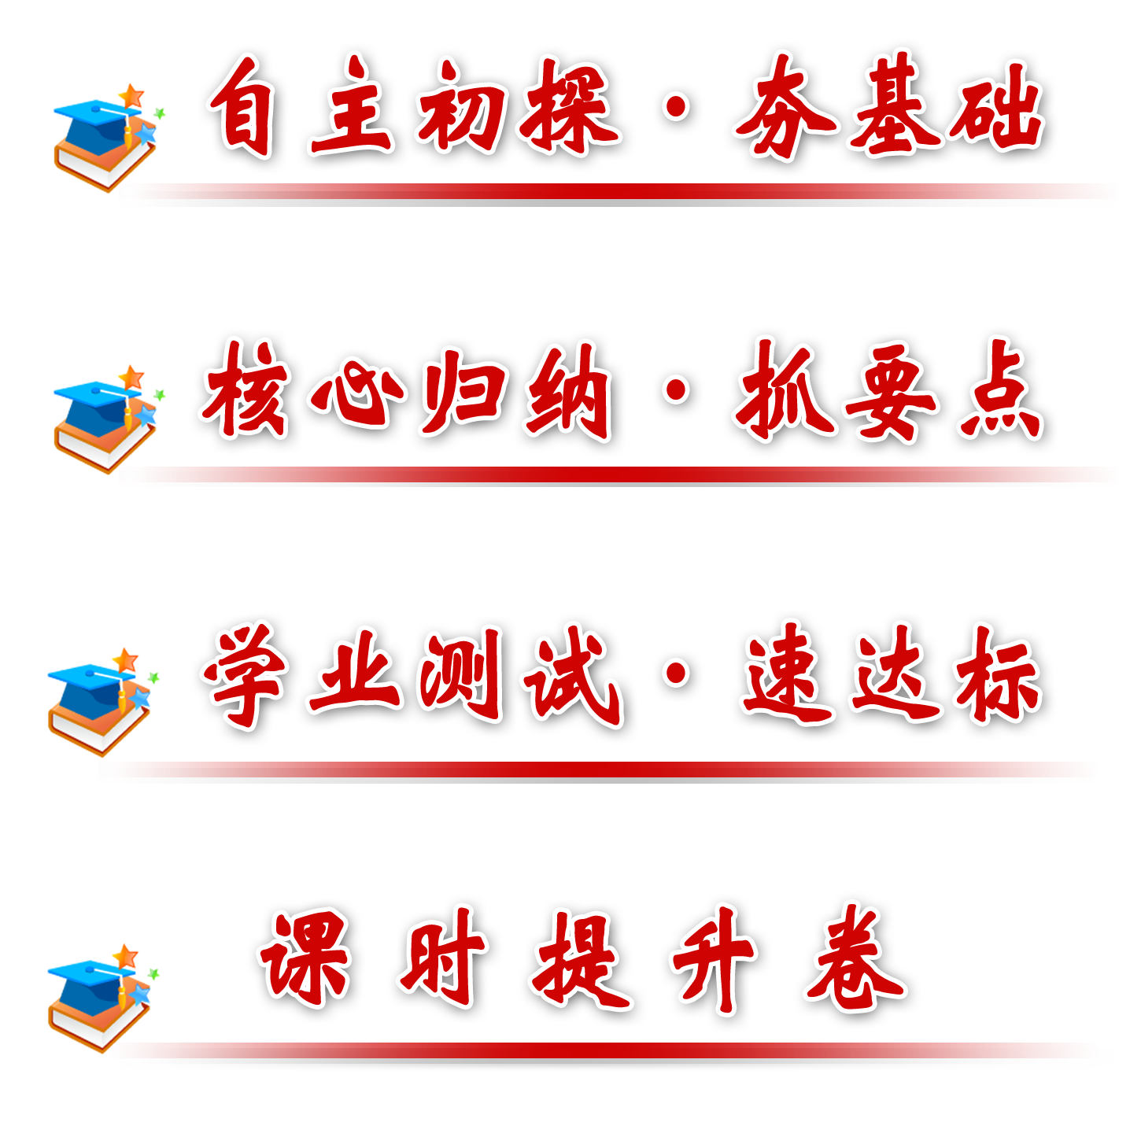


1.了解分散系的概念及分散系的种类。
2.知道胶体是一种常见的分散系。
3.了解胶体的介稳性和丁达尔效应。

Slide 3

一、分散系及其分类
1.分散系的定义及组成
把_________________分散在___________________中所得到的体
系。其中，被分散的物质叫_______，分散系中起容纳分散质作
用的物质叫_______。
一种(或多种)物质
另一种(或多种)物质
分散质
分散剂

Slide 4
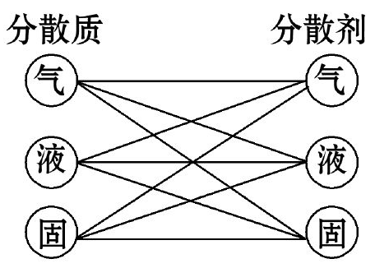
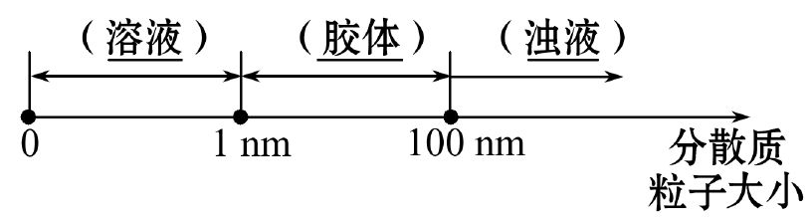
2.分散系的分类
(1)根据分散质与分散剂的状态：
(2)根据分散质粒子的大小分类：
当分散剂是水或其他液体时，分散系可分为：
溶液
胶体
浊液

Slide 5
二、胶体的制备及性质
1.氢氧化铁胶体的制备
向沸腾的蒸馏水^{①}中逐滴加入5～6滴_____________，继续煮沸
至溶液呈_______，停止加热。
FeCl₃饱和溶液
红褐色

Slide 6
2.胶体的性质
(1)丁达尔效应：
①科学探究：Fe(OH)₃胶体与CuSO₄溶液性质的比较。
②概念：当光束通过胶体时，可以看到一条光亮的“_____”，
这是胶体粒子对光线_____形成的。
分散系 | 用激光笔光束照射时的现象
CuSO₄溶液 | ___光亮的通路产生
Fe(OH)₃胶体 | ___光亮的通路产生
无
有
通路
散射

Slide 7
(2)可透过滤纸：科学探究：Fe(OH)₃胶体与泥水的性质比较。
分散系 | 过滤后的现象
Fe(OH)₃胶体 | 胶体全部透过滤纸，无滤渣，滤液呈_______
泥水 | 滤纸上有_____，滤液___________
红褐色
泥沙
澄清、透明

Slide 8
溶液
浊液
(3)介稳性：胶体的稳定性介于_____和_____之间，在一定条
件下可以稳定存在。
①主要原因：胶体粒子^{②}可以通过吸附离子而带有电荷，同种
胶体粒子的电性_____，在通常情况下，它们之间的相互排斥
阻碍了胶体粒子变大，使它们不易聚集。
②次要原因：胶体粒子所做的_________也使得它们不容易聚
集成质量较大的颗粒而沉降下来。
相同
布朗运动

Slide 9
【思考辨析】
1.判断正误
(1)在少量酒精溶于水后得到的分散系中分散质是酒精。( )
分析：被分散的物质是分散质，分散系中起容纳作用的物质是
分散剂，故酒精是分散质。
(2)溶液、胶体、浊液的本质区别是分散质粒子直径的大小。
( )
分析：分散质粒子直径的大小是溶液、胶体、浊液的本质区别。
√
√

Slide 10
(3)可利用丁达尔效应鉴别胶体和溶液。( )
分析：丁达尔效应是胶体的特性，可利用此性质鉴别胶体和溶
液。
(4)可用过滤的方法除去氢氧化铁胶体中的氯化钠。( )
分析：溶液和胶体中的分散质均能透过滤纸孔隙。
√
×

Slide 11
2.问题思考
(1)蒸馏水属于分散系吗？
分析：不是。一种或几种物质分散到另一种物质中所形成的体
系叫分散系，它是由分散质和分散剂组成的混合物，而蒸馏水
属于纯净物。
(2)胶粒带电荷，那么胶体是否也带电荷？
分析：胶粒比表面积大，吸附能力强，能吸附阳离子或阴离子
而带电荷，但整个分散系(胶体)仍然是电中性的。

Slide 12
【知识链接】
①制取氢氧化铁胶体时必须用蒸馏水的原因
自来水中含电解质、杂质较多，易使制备的胶体发生聚沉。
②胶体粒子
胶体不带电，胶粒大多数因吸附离子而带电。胶粒具有很大的比表面积(单位质量具有的表面积)，因而有很强的吸附能力，使胶粒表面吸附溶液中的离子，这样胶粒就带有电荷。不同的胶粒吸附不同电荷的离子。一般说，金属氢氧化物、金属氧化物的胶粒吸附阳离子，胶粒带正电，非金属氧化物、金属硫化物的胶粒吸附阴离子，胶粒带负电。

Slide 13
一、溶液、胶体、浊液的比较
分 散 系 |  | 溶 液 | 胶 体 | 浊 液
分散质粒子大小 |  | ＜1nm | 1 nm～100 nm | ＞100 nm
分散质粒子 |  | 分子、原子 或离子 | 许多分子的集合 体或单个高分子 | 巨大数目分子的 集合体
性质 | 外观 | 均一、透明 | 均一、有的透明 | 不均一、不透明
 | 稳定性 | 稳定 | 介稳体系 | 不稳定

Slide 14
分 散 系 |  |  | 溶 液 | 胶 体 | 浊 液
性质 | 能否 透过 | 滤纸 | 能 | 能 | 不能
 |  | 半透膜 | 能 | 不能 | 不能
 | 是否有丁 达尔效应 |  | 无 | 有 | 无
实 例 |  |  | NaCl溶液 | 豆浆 | 泥浆水、油水

Slide 15
【知识备选】液体分散系的稳定性质
(1)溶液是最稳定的分散系：因为这类分散系中的分散质(溶质)对于分散剂(溶剂)而言是可溶性的。溶质以分子、原子或离子的形式自发地分散在溶剂中，形成均一、稳定的混合物。
(2)浊液是不稳定的分散系：因为分散质粒子是大量分子的集合体，分散质粒子容易在重力的作用下沉降或沉淀，故表现出浑浊、不稳定、不透明、不均一的外观特征。
(3)胶体是介稳性的分散系。

Slide 16
【学而后思】
(1)Fe(OH)₃胶体和Fe(OH)₃沉淀两种分散系的本质区别是什
么？它们之间的转化属于物理变化还是化学变化？
提示：两种分散系的本质区别是分散质微粒直径的大小不同，
它们之间转化时只是颗粒大小发生了变化，成分没有发生变
化，所以属于物理变化。
(2)在溶液、胶体、浊液中，哪种分散系中的粒子不能透过滤
纸，哪种分散系中的粒子能透过半透膜？
提示：只有浊液不能透过滤纸，只有溶液中的粒子能透过半透
膜。

Slide 17
二、胶体的性质与应用
性质 | 含 义 | 应 用
丁达尔 效应 | 胶粒对可见光的散射而产生的，是一种物理现象 | 鉴别胶体与溶液
布朗运动 | 胶体粒子做永不停息的无规则运动 | 生产涂料、颜料、墨水、洗涤剂等
电泳 | 胶粒在电场作用下做定向移动 | 静电除尘、电泳电镀等
聚沉 | 胶体粒子聚集成较大的颗 粒形成沉淀。聚沉的方法：加带相反电荷胶粒的胶体；加电解质溶液；加热 | 明矾净水、制豆腐、 制肥皂，解释某些自 然现象，如江河入海 口形成三角洲

Slide 18
【学而后思】
(1)所有的胶体都能发生电泳吗？
提示：不是，只有胶体粒子带有电荷的胶体在通电时才会发生
电泳现象，而胶体粒子不带电荷的胶体则不会，如：淀粉胶体。
(2)为什么含有泥沙胶体颗粒的河水跟海水相遇，容易沉积而
形成沙洲(三角洲)？
提示：因为泥沙胶体颗粒因吸附带有电荷，遇到海水中的电解
质，使电荷中和，颗粒发生聚沉，从而沉积下来形成沙洲(三
角洲)。

Slide 19

类型 一 不同分散系的比较
【典例】(2013·宜春高一检测)下列关于溶液和胶体的叙述，正确的是( )
A.溶液是电中性的，胶体是带电的
B.通电时，溶液中的溶质粒子分别向两极移动，胶体中的分散质粒子向某一极移动
C.溶液中溶质粒子的运动有规律，胶体中分散质粒子的运动无规律，即布朗运动
D.一束光线分别通过溶液和胶体时，后者会出现明显的光带

Slide 20
【解题指南】解答该题要注意以下3点：
(1)溶液和胶体均呈电中性；
(2)溶液和胶体中的粒子的运动均是无规律的；
(3)丁达尔效应可用来鉴别溶液和胶体。
【解析】选D。胶体粒子带电荷，胶体不带电，A错误；若溶液
中的溶质粒子不带电(如酒精溶液)或胶体中的分散质粒子不带
电(如淀粉胶体)，则通电时，分散质粒子不发生移动，B错
误；溶液中和胶体中的粒子运动都是无规律的，C错误；胶体
具有丁达尔效应，溶液不具有，D正确。

Slide 21
【方法规律】溶液和胶体的异同点
(1)溶液和胶体均呈电中性：溶液中的阳离子所带的正电荷总数和阴离子所带的负电荷总数相等(即电荷守恒)，有些溶液(如蔗糖溶液)，溶液中只有溶质分子和水分子，溶液不导电；胶体微粒带有电荷，能发生电泳，但有些胶体(如淀粉胶体)胶体微粒不带电荷，不发生电泳。
(2)溶液和胶体的粒子运动均是无规律的，故布朗运动不是胶体粒子的特性。
(3)丁达尔效应是胶体的特性，故可用来鉴别溶液和胶体。

Slide 22
【变式训练】下列说法中正确的是( )
A.丁达尔效应不是胶体特有的现象，溶液与浊液也有
B.胶体与其他分散系的本质区别是有丁达尔效应，而其他分散
系没有
C.溶液粒子的直径小于1 nm
D.胶体和悬浊液中的粒子能透过滤纸
【解析】选C。胶体与其他分散系的本质区别是胶体粒子的直
径在1 nm～100 nm之间，丁达尔效应是胶体特有的现象，溶液
粒子的直径小于1 nm，溶液和胶体中的粒子能透过滤纸，悬浊
液中的粒子不能透过滤纸，A、B、D错误；C正确。

Slide 23
【变式备选】(2013·衡阳高一检测)下列关于鉴别NaCl溶液和
淀粉胶体的操作中,说法正确的是( )
A.只能利用丁达尔效应 B.只能用AgNO₃溶液
C.只能用碘水 D.以上三种方法都可以
【解析】选D。鉴别两种分散系，可利用淀粉胶体的性质，如
丁达尔效应或碘水；可以利用AgNO₃溶液鉴别NaCl溶液，故选D。

Slide 24
类型 二 胶体的制取、性质与应用
【典例】下列说法中不正确的是( )
A.(2012·山东高考)向沸水中逐滴加入少量饱和FeCl₃溶液，可制得Fe(OH)₃胶体
B.(2012·四川高考)“血液透析”利用了胶体的性质
C.(2012·江苏高考)明矾能生成Al(OH)₃胶体,可用作净水剂
D.(2012·保定高一检测) 用平行光照射NaCl溶液和Fe(OH)₃胶体时，产生的现象相同

Slide 25
【解题指南】解答该题要注意以下3点：
(1)制取氢氧化铁胶体需要沸水和饱和氯化铁溶液；
(2)Al(OH)₃胶体表面积大，吸附能力强，可用作净水剂；
(3)丁达尔效应是胶体的特性。
【解析】选D。向沸水中逐滴加入少量饱和FeCl₃溶液，可制得
Fe(OH)₃胶体，A正确；血液是胶体，尿素及盐类属于小分子化
合物，能通过渗析的方法使其分离，B正确；明矾水解生成的
氢氧化铝胶体有吸附性，可作净水剂，C正确；丁达尔效应是
胶体的特性，溶液无此性质，D错误。

Slide 26
【名师点评】讲解本题应注意以下3点：
(1)强调制取氢氧化铁胶体的注意事项；
(2)了解血液透析实际是胶体和溶液的分离；
(3)了解Al(OH)₃胶体可用作净水剂。

Slide 27
【互动探究】(1)制备Fe(OH)₃胶体时，能否用FeCl₃溶液与
NaOH反应？
提示：不能，这样会得到氢氧化铁沉淀。
(2)不小心划破了手，可利用氯化铁止血，为什么？
提示：血是胶体，利用氯化铁电解质溶液可使血发生聚沉，而
达到止血的效果。

Slide 28
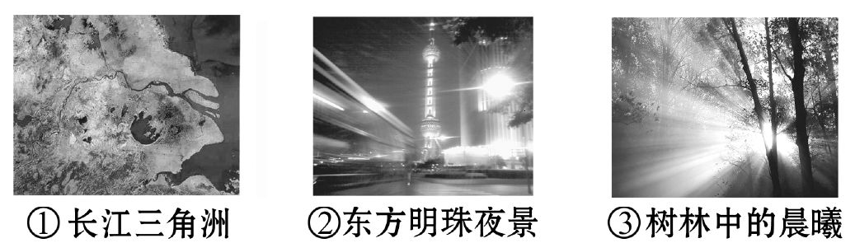
【变式训练】(2013·怀宁高一检测)下面三幅图中，与胶体有
关的是( )
A.只有① B.只有② C.只有③ D.全部
【解析】选D。①是胶体的聚沉。②、③是胶体的丁达尔效
应，故选D。

Slide 29
【变式备选】下列现象或新技术应用中，不涉及胶体性质的是
( )
A.在饱和氯化铁溶液中逐滴加入NaOH溶液，产生红褐色沉淀
B.使用微波手术刀进行外科手术，可使开刀处的血液迅速凝固
而减少失血
C.清晨，在茂密的树林中，常常可以看到从枝叶间透过的一道
道光柱
D.肾功能衰竭等疾病引起的血液中毒，可利用血液透析进行治
疗

Slide 30
【解析】选A。A项为FeCl₃＋3NaOH====Fe(OH)₃↓＋3NaCl，即生成沉淀而非胶体；血液是胶体，B项是胶体的聚沉；C项为胶体的丁达尔效应；D项为血液的渗析，有毒物质可透过半透膜与血液分离，而血液中蛋白质等分散质粒子不能透过半透膜仍留在血液中。

Slide 31
1.(2013·北京高一检测)根据气象台天气预报，出现大雾天气
将致使高速公路关闭，航班停飞。其中雾属于下列分散系中的
( )
A.胶体 B.悬浊液 C.乳浊液 D.溶液
【解析】选A。雾属于胶体中的气溶胶。

Slide 32
2.鉴别胶体和溶液可以采取的方法是( )
A.蒸发 B.从外观观察
C.稀释 D.利用丁达尔效应
【解析】选D。丁达尔效应是胶体的特征性质，利用该性质可
鉴别胶体和溶液。
3.胶体的最本质的特征是( )
A.丁达尔效应 B.可以通过滤纸
C.布朗运动 D.分散质粒子的直径在1 nm～100 nm之间
【解析】选D。胶体区别于其他分散系的最本质区别是分散质
粒子直径的大小。

Slide 33
4.下列关于胶体的说法中正确的是( )
A.胶体外观不均匀
B.胶粒不能通过滤纸
C.胶粒能对光产生散射现象
D.胶体不稳定，静置后容易产生沉淀
【解析】选C。胶体比较稳定，大多数胶体外观均匀，A、D错
误；胶体粒子直径在1 nm～100 nm之间，能对光产生散射现
象，能通过滤纸，B错误，C正确。

Slide 34
5.从下列选项中选择适当的字母填入下列横线上：
A.过滤 B.聚沉 C.凝胶 D.布朗运动 E.电泳
F.丁达尔效应
(1)Fe(OH)₃胶体呈红褐色，插入两个惰性电极，通直流电一段
时间，阴极附近的颜色逐渐变深，这种现象叫_______；
(2)光束通过Fe(OH)₃胶体，可看到光亮的通路，这种现象
叫_______；
(3)Fe(OH)₃胶体中加入硅酸胶体(胶体粒子带负电)，胶体变得
浑浊，这是发生了______；
(4)鉴别Fe(OH)₃胶体和盐酸的方法是_________。

Slide 35
【解析】(1)因Fe(OH)₃胶粒带有正电荷，所以在电场的作用
下，向阴极区移动，而使该区颜色加深，这种现象称为电泳。
(2)光束通过胶体时，产生光亮的通路，称为丁达尔效应。
(3)加入与胶粒带相反电荷的胶体，胶体会发生聚沉。
(4)鉴别胶体和溶液利用丁达尔效应。
答案：(1)E (2)F (3)B (4)F

Slide 36

Fe(OH)₃胶体的制取和性质实验探究
取少量Fe₂O₃粉末(红棕色)加入适量盐酸，用此溶液进行以下实验：
步骤Ⅰ：取少量溶液置于试管中，滴入NaOH溶液。
步骤Ⅱ：在小烧杯中加入20 mL蒸馏水，加热至沸腾后，向沸水中滴入几滴FeCl₃溶液，继续煮沸，即可制得Fe(OH)₃胶体。
步骤Ⅲ：取另一小烧杯也加入20 mL蒸馏水，向烧杯中加入1 mL FeCl₃溶液，振荡均匀后，将此烧杯(编号甲)与盛有Fe(OH)₃胶体的烧杯(编号乙)一起放置于暗处，分别用激光笔照射烧杯中的液体。

Slide 37
步骤Ⅳ：取乙烧杯中少量Fe(OH)₃胶体置于试管中，向试管中
逐滴滴加一定量稀盐酸，边滴边振荡。
根据实验回答问题：
(1)在步骤Ⅰ中能观察到怎样的实验现象？请写出发生反应的
化学方程式。
提示：溶液中产生红褐色沉淀，发生反应是FeCl₃＋
3NaOH====Fe(OH)₃↓＋3NaCl。
(2)在步骤Ⅱ中继续煮沸到什么程度？能否一直加热？
提示：继续煮沸到溶液呈红褐色停止加热，不能一直加热，否
则会得到氢氧化铁沉淀。

Slide 38
(3)在步骤Ⅲ中哪个烧杯产生丁达尔效应？据此现象可以区分
哪两种分散系？
提示：乙烧杯中产生丁达尔效应；据丁达尔效应可以区分胶体
和溶液。
(4)在步骤Ⅳ中会产生怎样的现象？为什么？
提示：开始产生沉淀，后来沉淀溶解消失。原因是开始胶体发
生聚沉，后来盐酸过量，发生中和反应使沉淀溶解。

Slide 39


Slide 40


